Slide 1
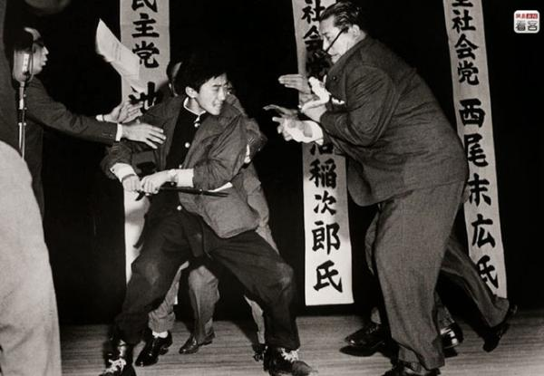
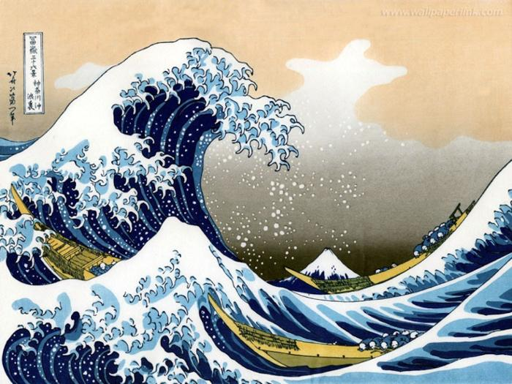
우리가 모르는
日本
가천대학교 김충식 교수

Slide 2
두 얼굴의 일본
칼과 사무라이의 나라
우익 청년이 사회당 당수를 찔러 죽이는 장면
1961년 아시아인 최초로 퓰리처 사진부문상을 수상

Slide 3
두 얼굴의 일본
서양을 감동시킨 예술과 과학
가쓰시카 호쿠사이 (19세기 화가)
프랑스 인상파 화가 반고흐, 마네, 모네 등에 깊은 영향을 끼쳤다.

Slide 4
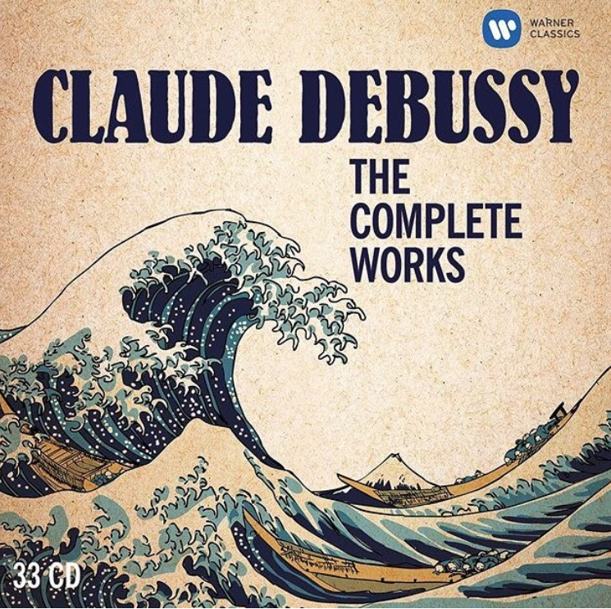
두 얼굴의 일본
서양을 감동시킨 예술과 과학
인상파 작곡가 드뷔시는 호쿠사이의 작품 ‘가나가와의 큰 파도’에
영감을 얻어 교향시 ‘바다(La Mer)’를 작곡

Slide 5
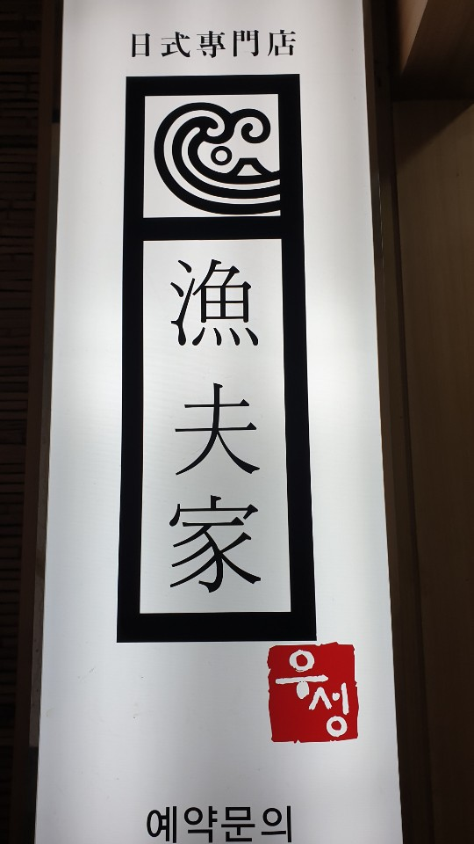
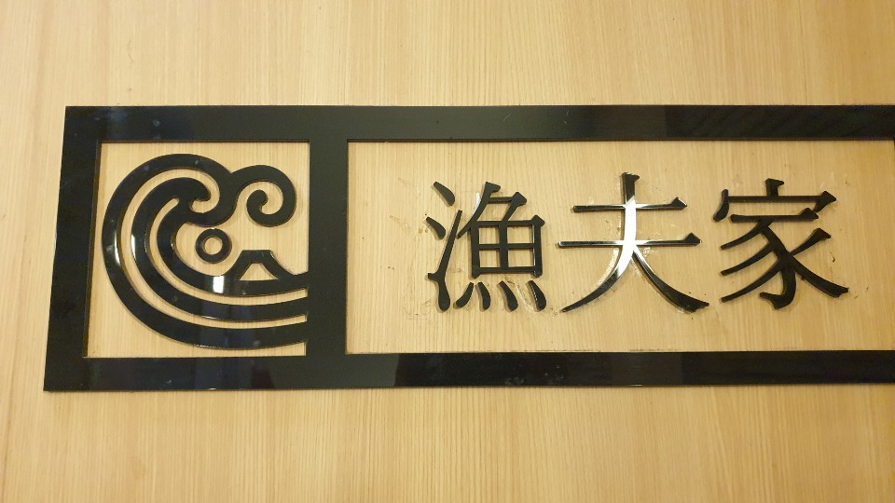
두 얼굴의 일본
세계를 사로잡는 예술,과학

Slide 6
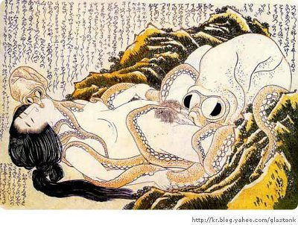
잡종(雜種)문화
가쓰시카 호쿠사이 作(19세기 화가)

Slide 7
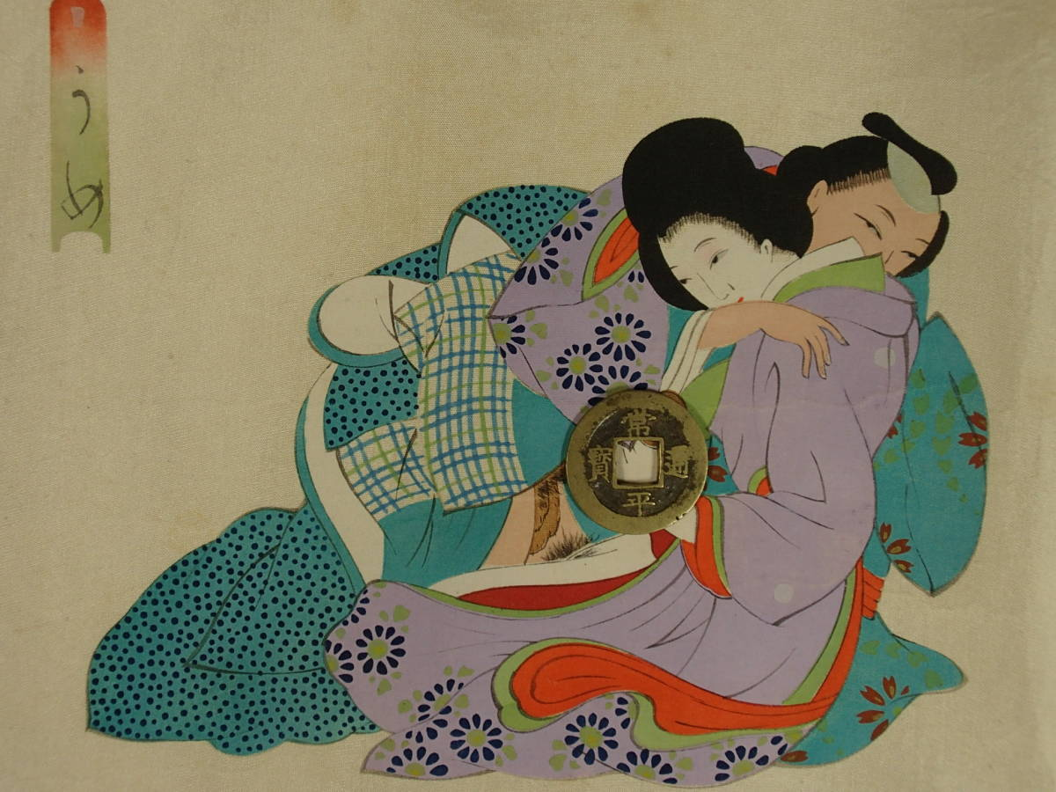
잡종(雜種)문화(도자기의 포장지로 수출)
우끼요에 (풍속화)

Slide 8
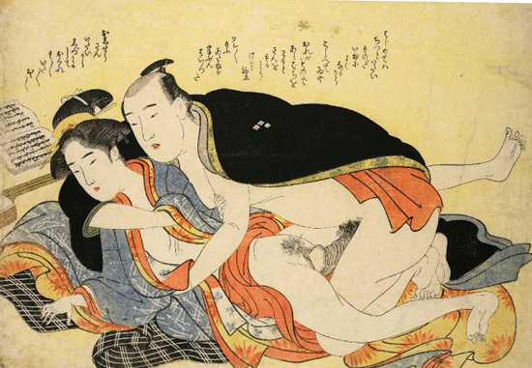
잡종(雜種)문화
우끼요에 (풍속화)

Slide 9
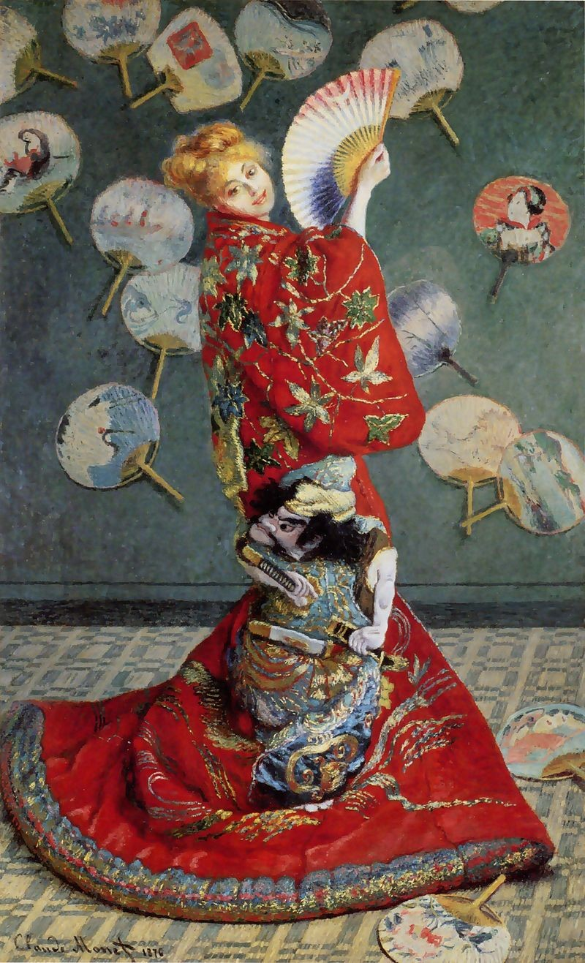
잡종(雜種)문화의 세계화
<기모노 입은 여인>
클로드 모네
(Claude Monet·1840~1926)

Slide 10

서양미술사 E.H. Gombrich
19세기 중반 일본이 유럽과 미국으로부터 교역 관계를 강요받았을 시기에 이러한 판화들은 물건을 싸는 포장지나 빈 곳을 메우는 종이로 자주 사용되었고, 차(茶)상점에서 싼 값에 구할 수 있었다. 마네,모네,고흐 같은 인상파 화가들은 일본 판화들의 아름다움을 알아보고 그것들을 열심히 수집한 최초의 부류였다. 이 판화들 속에서 그들은 프랑스 화가들이 제거하려고 노력하였던 아카데믹한 규칙과 상투적 수법에 의해 훼손당하지 않은 전통을 찾아내었다. 일본 판화는 프랑스 화가들로 하여금 자신들도 모르는 사이에 얼마나 많은 유럽적 인습이 아직도 그들에게 남아 있었는지 깨닫게 하는 데 도움을 주었다. 일본인들은 사물의 우연적이고도 파격적인 면을 즐겼다. 일본 판화의 거장인 호쿠사이(1760-1849)는 우물의 발판 뒤로 언뜻 보이는 후지 산의 정경을 재현했고..

Slide 11
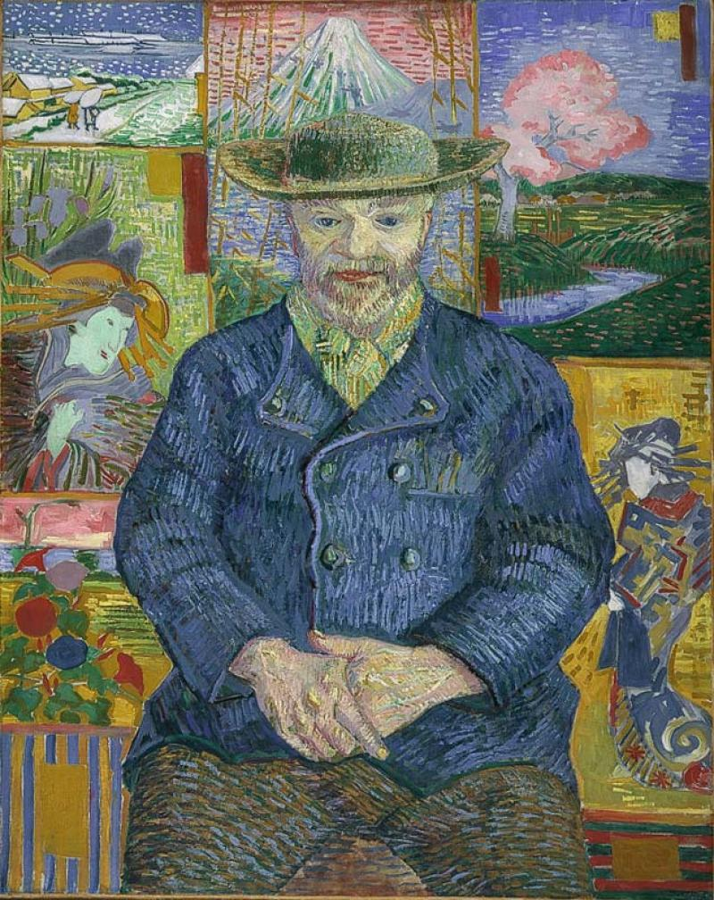
잡종(雜種)문화의 세계화
인상파 반 고흐 작품의 배경이 된 우키요에

Slide 12
알고 싶은 일본의 초점
1. 한반도가 끼친 영향
2.우(右)경화와 역사인식
3.독도 영토분쟁
4.잡종(雜種)문화의 열매

Slide 13
알고 싶은 일본의 초점
1. 한반도가 끼친 영향
볍씨와 철기
신도(神道)Shamanism
일본의 기원(해뜨는 나라)
일본어의 뿌리
일본의 천황제도

Slide 14
알고 싶은 일본의 초점
2.우(右)경화와 역사인식
무사도와 신도(神道)
일본의 천황, 祭政一致
병영국가 700년 전통
역사인식(힘이 正義)

Slide 15
알고 싶은 일본의 초점
3.독도 영토분쟁
역사인식(약육강식)
일본의 우익, 우경化

Slide 16
알고 싶은 일본의 초점
4.잡종(雜種)문화의 열매
日本刀(칼) 제련기술
일본의 性과 EROS, 춘화
만화, 애니메이션, 영화
노벨상(28명-과학24名)

Slide 17
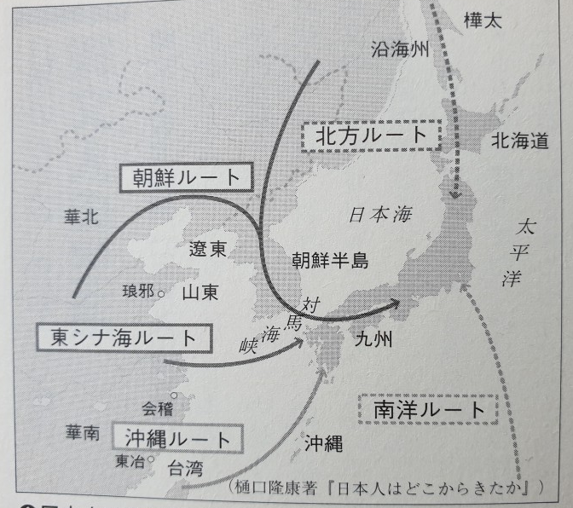
1. 한반도가 끼친 영향
일본인은 어디서 왔는가
일본인의 기원, 유입루트

Slide 18
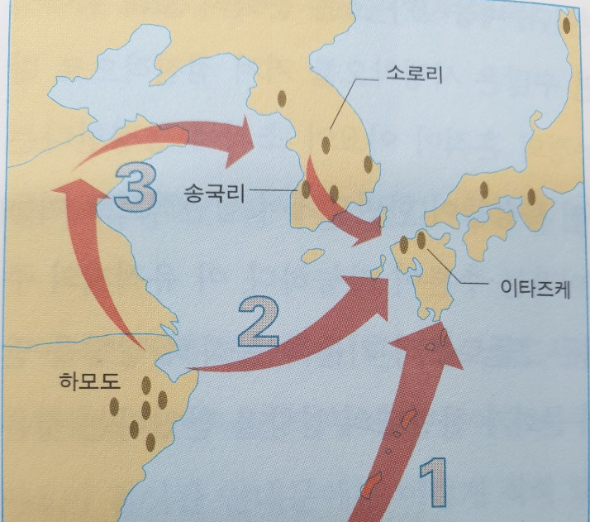
볍씨와 철기, 동양의 新개척지(일본)
조몬(繩紋) 시대와 야요이(弥生) 시대
BC 1300~ 300 BC 300,400 ~ AD 300

Slide 19
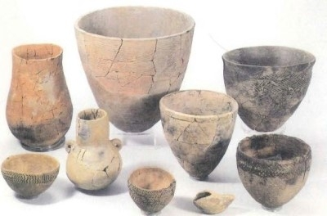
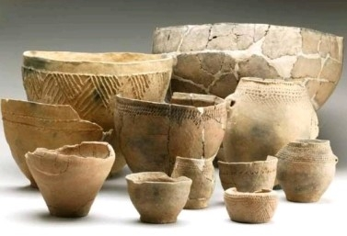
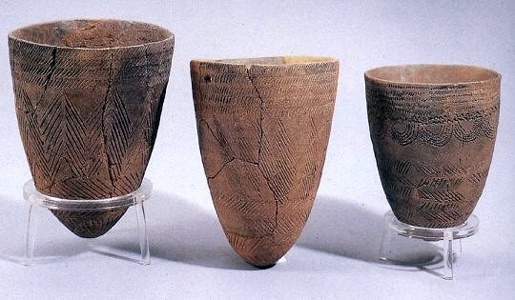
<빗살무늬 토기 = 수렵,어로 채취 시대>
조몬(繩紋) 시대 BC 1300~ 300

Slide 20
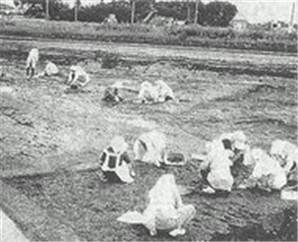
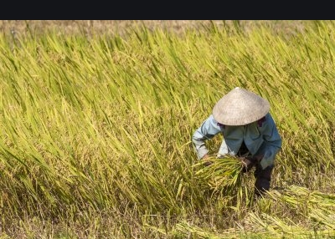
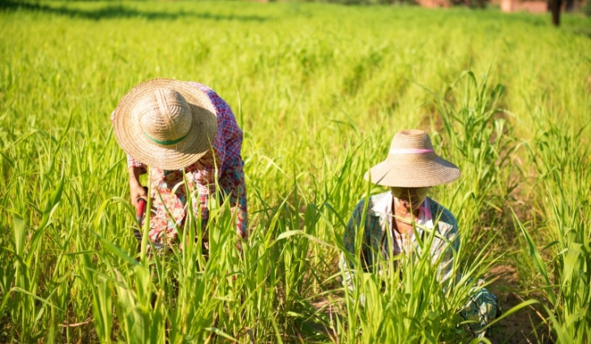
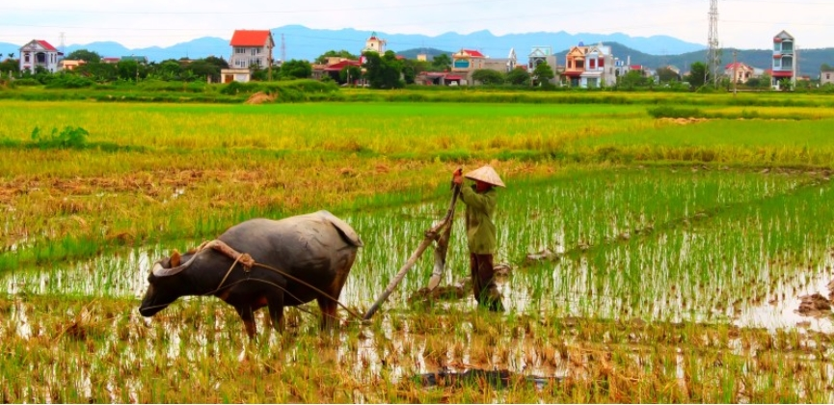
<벼농사 = 정착 농경시대>
야요이(弥生) 시대 BC 300,400 ~ AD 300

Slide 21
1. 한반도가 끼친 영향
볍씨와 철기, 동양의 신개척지(일본)
(미국 Rifle, Pistol로 서부 인디언 정복)
源氏 平氏/물 灌漑水路, 땅 平坦作業
겐페이(源平) 合戰(1180~1185)
島國根性/편협하고 배타적 성격
福は内、鬼は外(복은 안에, 귀신은 밖)

Slide 22
1. 한반도가 끼친 영향
삼국지 위지 동이전 倭人條(AD233)
1.소와 말이 없는 이상한 나라
2.높은 자에게 엎드린다.
3.옷은 천에 구멍만(고쟁이)
4.야만인데 청결하다.

Slide 23
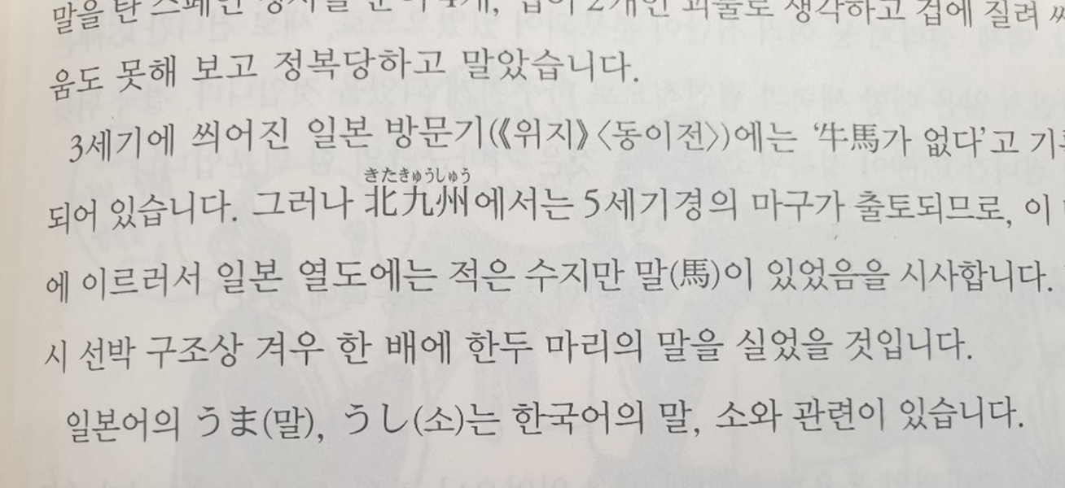
삼국지 위지 동이전 倭人條(AD233)
소와 말이 없는 이상한 나라

Slide 24
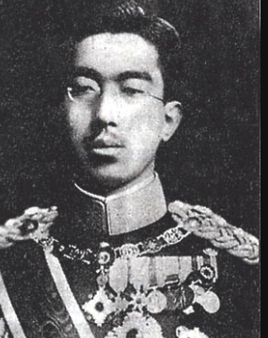
1. 한반도가 끼친 영향
“천황가는 고쟁이를 입는다.”
“시루떡을 먹는 날이 있다.”
江上波夫(1906~2002)기마민족 정벌론
昭和천황(祖父)접견 비망록에서
※ 고쟁이는 말 탈때 입는 바지

Slide 25
1. 한반도가 끼친 영향
아직기[阿直岐]
백제의 학자. 근초고왕의 사자(使者)로 말(馬) 2필을 끌고 일본에 가서 응신천황(應神天皇)에 바치고, 말을 키웠다. 박사(博士) 왕인(王仁)을 추천, 일본에 한학(漢學)을 전하게 되었다.
왕인(王仁, 3세기)
일본의 고대 역사서인 [고사기(古事記)]와 [일본서기(日本書紀)], 그리고 [속일본기(續日本紀)]에 적혀져 있는 백제의 학자이다. 일본에 한자와 유교(논어)를 전했다.
노리사치계[怒利斯致契]
552년 백제 성왕(聖王)의 사신으로 일본으로 건너가 처음으로 불교를 전해 준 인물. 일본의 기록에만 등장한다.
담징[曇徵]
610년(영양왕 21) 백제를 거쳐 일본에 건너가 채색과 종이·먹·연자방아［碾磴］ 등의 제작 방법을 전하였다. 나라(奈良)에 있는 호류사(法隆寺)에 기거했다.

Slide 26
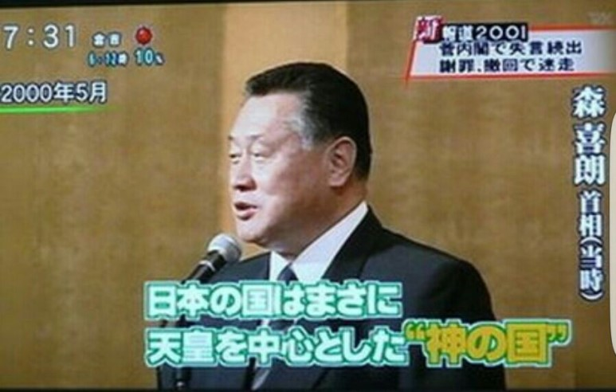
신도(神道)Shamanism, 천황, 우익
‘일본, 천황 중심으로 한 神의 나라’(총리)

Slide 27
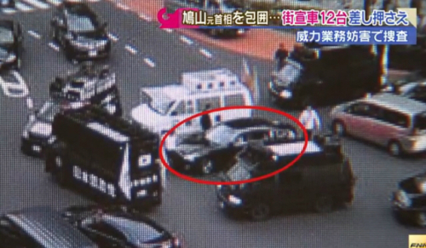
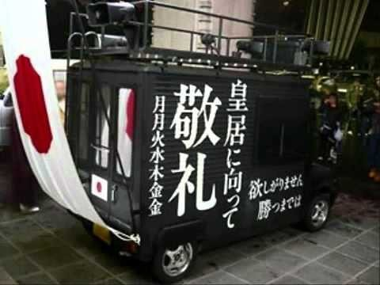
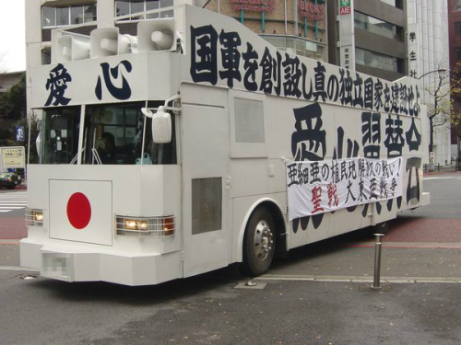
천황을 신성시하는 일본 우익
‘천황이 계신 곳에 경례!’
‘군대 창설, 참된 독립국 되자’
일본 우익의 가두선전車

Slide 28
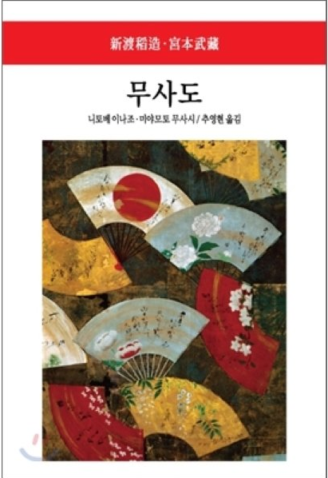
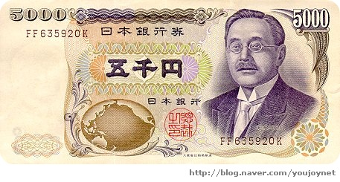
<니토베 이나조>
1862 ~ 1933
무사도 + 神道
무사도는 일본의 정신
신도가 무사도의 뿌리
Cf. 公卿(士)大夫

Slide 29
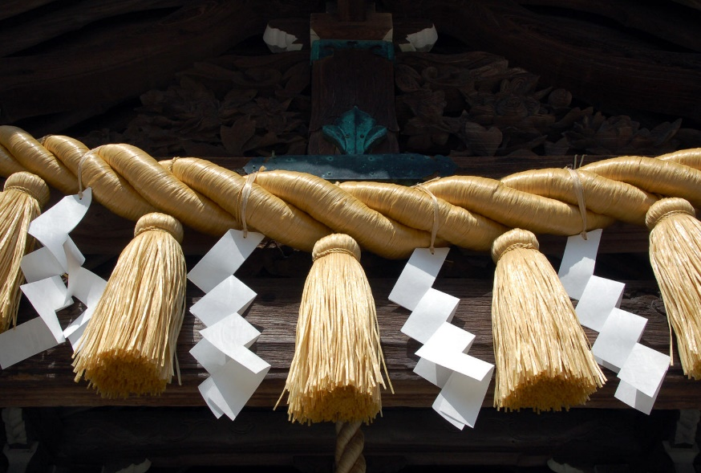
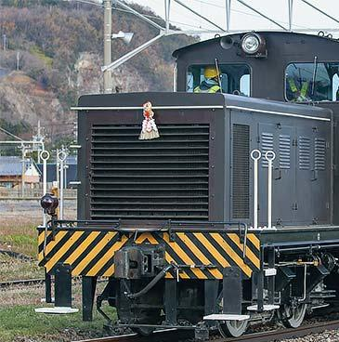
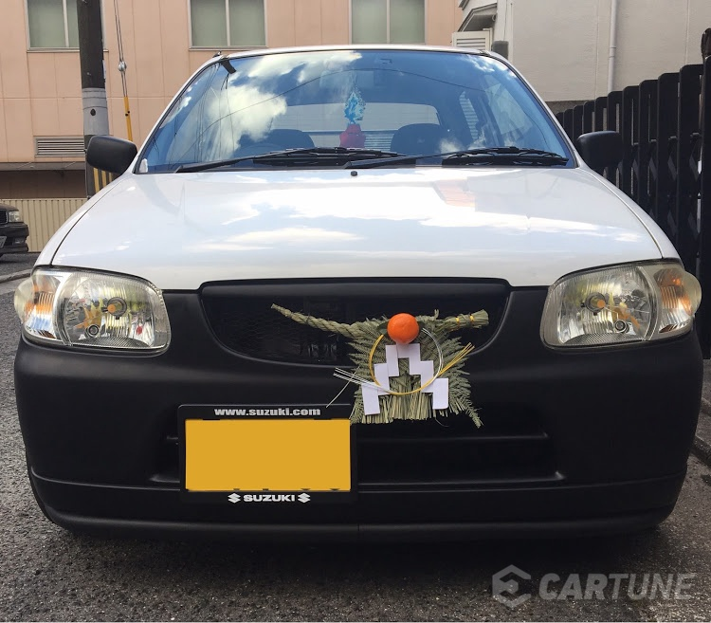
神道의 뿌리는 조선 Shamanism,
對馬島 壹岐에 그 증거들
일본의 미신 ‘시메나와’
시메나와는 접혀 꺾어진 흰 종이로 장신되어 있는 볏짚의 굵은 새끼줄로 악귀를 접근 시키지 않는 장벽으로 간주된다.

Slide 30
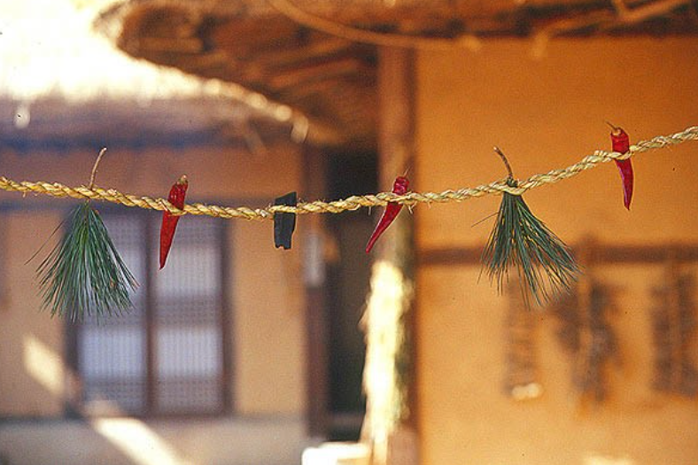
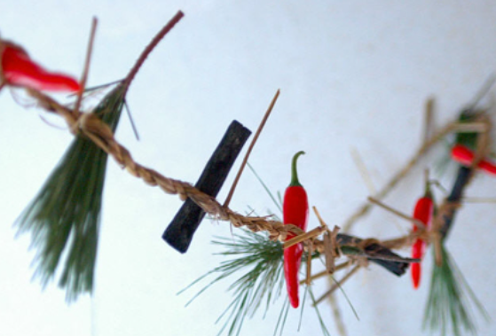
한국의 금줄 (Shaman 액땜풍습▶시메나와)
신생아 병균 감염을 막기 위한 출입자제 표시(지혜)

Slide 31
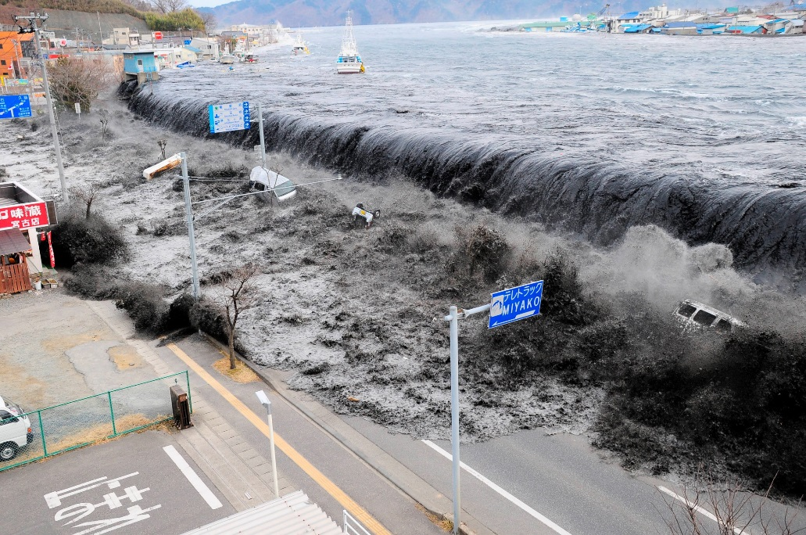
재난 대국 일본=신도의 뿌리
たたり[祟り/tatari](뒤)탈. 앙화(殃禍);
동일본대지진(2011) 사망실종자 20,000명, 33만명 피난

Slide 32
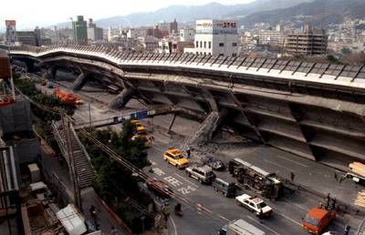
재난 대국 일본=신도의 뿌리
たたり[祟り/tatari](뒤)탈. 앙화(殃禍);
한신대지진(1995) 사망자 5,500/부상자 40,000

Slide 33
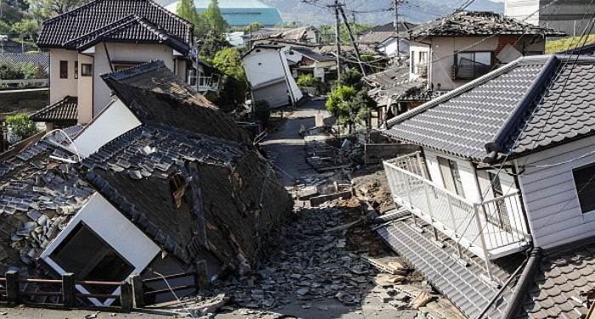
재난 대국 일본=신도의 뿌리
たたり[祟り/tatari](뒤)탈. 앙화(殃禍);
오사카 고베 지진(1995) 사망자 5,500/부상자 40,000

Slide 34
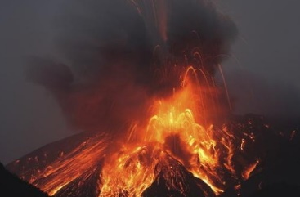
재난 대국 일본=신도의 뿌리
たたり[祟り/tatari](뒤)탈. 앙화(殃禍);
80개의 활화산, 전세계의 10%

Slide 35
재난 대국이 낳은 신도?
쓰나미, 지진, 태풍, 화산 때문에
神道, 교리와 경전이 없다
보편적 진리나 가치의 不在
Universality <- Universe(우주)
水野廣德, 이순신 영령에 기도
각박한 災難대국, 고등종교 不毛

Slide 36
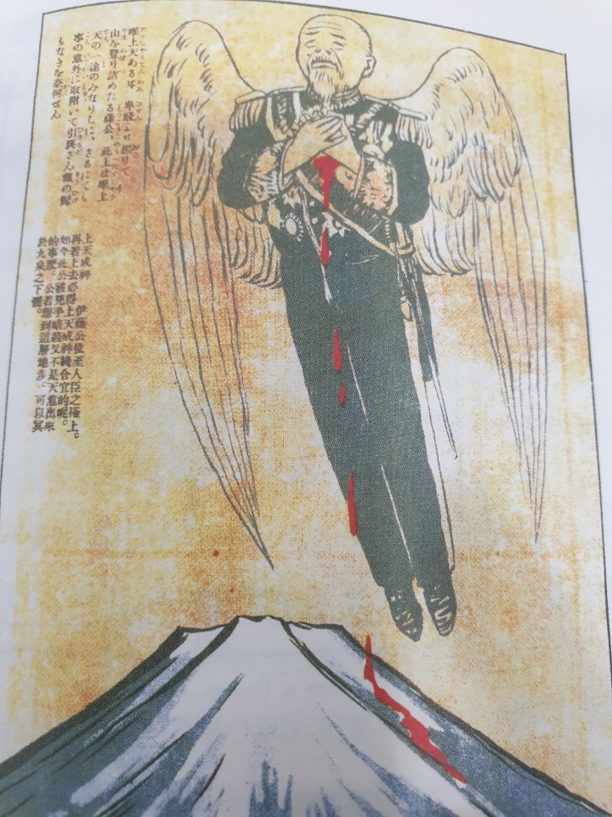
혼령에 대한 숭배
이토 히로부미, 안중근에게 피살당해
하늘에서 일본 지키는 神이 되시다!
1909년 만화

Slide 37
신
신
태양신
부처신
화산신
신
신
지진신
태풍
일본의 8만개 신들

Slide 38

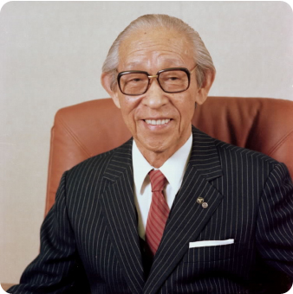
마쓰시타 고노스케의 神社참배
오사카의 장사꾼에서
글로벌 경영의 신으로

Slide 39
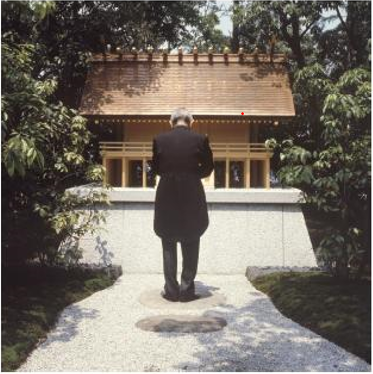
글로벌 기업 총수의 신사참배
글로벌 기업<파나소닉> 회사 안의 개인 神社에서
마쓰시타가 기도하고 있다.

Slide 40
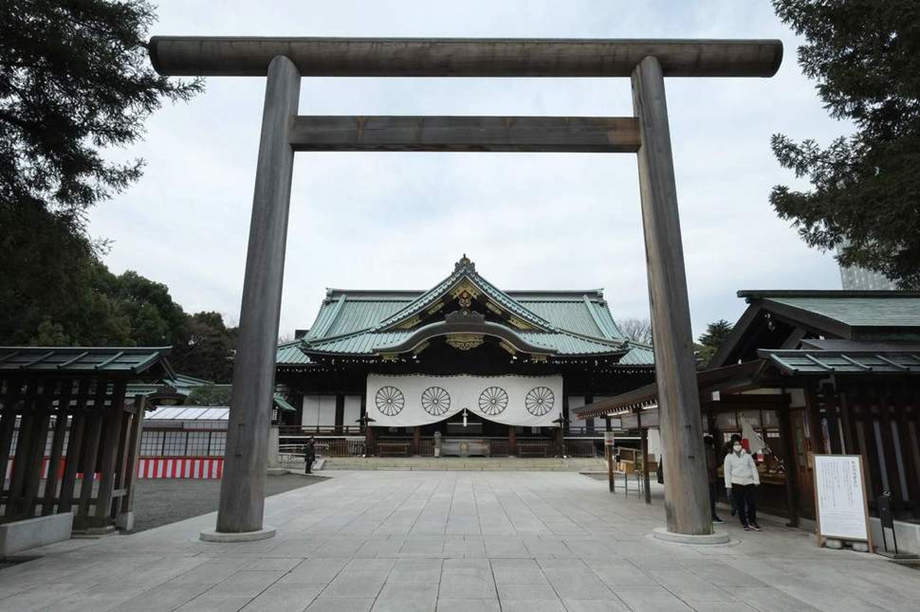
전몰자에 대한 숭배
야스쿠니(靖國) 신사, 전몰 246만명 신격화

Slide 41
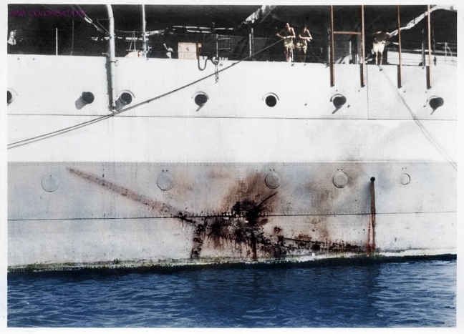
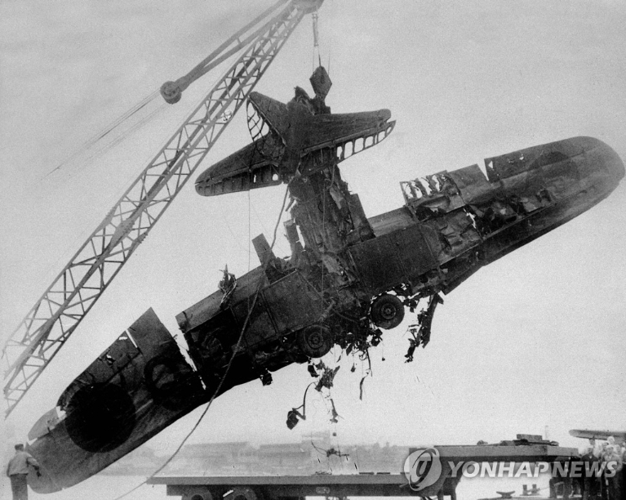
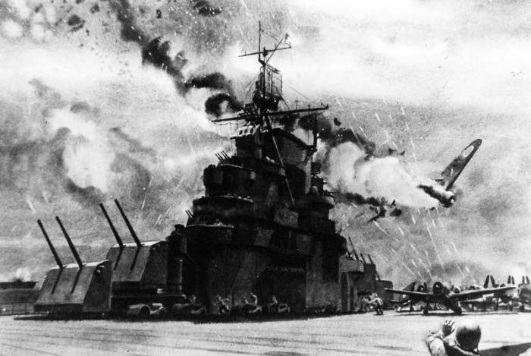
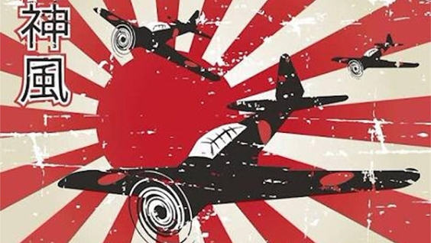
<카미가제>

Slide 42
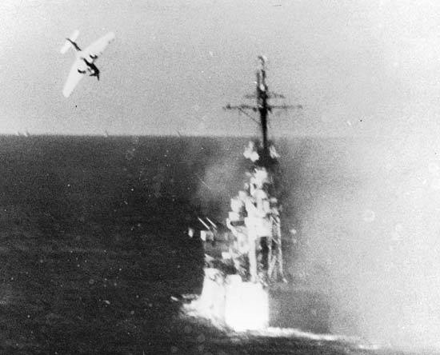
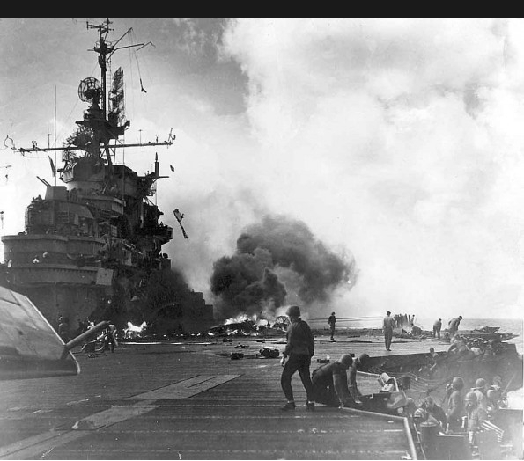
<카미가제>

Slide 43
전몰자에 대한 숭배
[야스쿠니(靖國)신사]
일본이 벌인 주요 전쟁에서 숨진 246만여 명을 신격화해 제사를 지내는 일본 최대 규모의 신사(神社)로, 제2차 세계대전 A급 전범들의 위패가 보관되어 있어 군국주의를 조장한다는 논란이 끊이지 않음.
1978년 야스쿠니 신사에 도조 히데키 전 총리를 비롯한 A급 전범 14명의 위패가 합사(合祀)되었고, 이 사실이 알려지면서 일본 총리나 각료의 공식참배 여부가 정치쟁점으로 떠올랐다. 이후 1985년 나카소네 야스히로 총리가 최초로 총리 자격으로 공식참배.
일제침략을 받은 한국과 중국은 '총리가 전범의 위패 앞에 고개를 숙이는 것은 일본의 전쟁책임을 부인하는 것'으로 보고 거세게 항의.

Slide 44
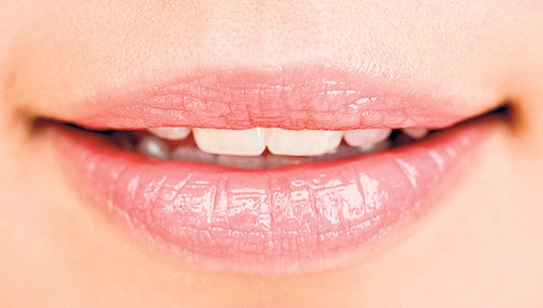
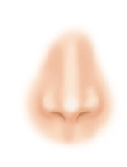
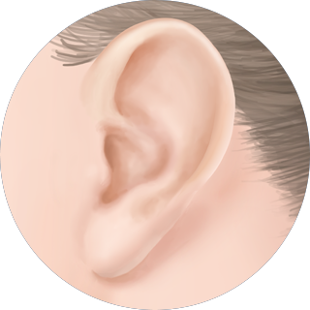
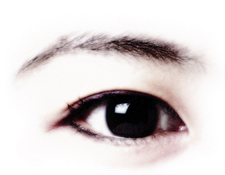
일본어의 기원
입 いう[言う] IWOO
코 かぐ[嗅ぐ] KAGU
귀 きく[聞く] KIKU
눈 (目)ME
보다-みる[見る]MIRU

Slide 45


일본어의 기원
淸水紀佳 (시미즈 기요시) 교수 저

Slide 46
일본어의 기원
일본어의 뿌리가 한국어다(1200단어)
가나자와 쇼사부로[金澤庄三郞](1872~1967)
일본 언어학자. 일본어와 한국어 등 동양의 언어를 비교 연구하였다. 《일한 양국어 동계론(日韓兩國語同系論)》을 발표하였으며, 일어 사전 《광사림(廣辭林)》을 편찬.
김사엽 [金思燁, 1912 ~ 1992]
국문학자. 1963년부터 일본 오사카외국어대학에서 20여 년간 한국어를 가르쳤다. 일본에 있을 때 한국문화와 한국어를 바로 알리는 데 주력하였으며, 일본문화의 원류가 한국임을 밝혔다

Slide 47
そろそろ sorosoro 슬슬(갑시다)
たまたま tamatama 틈틈이
友 とも domo 동무
岸 きし kishi 기슭
焼 やき yaki 익히(기)
酒 さけ sake 삭히(기)
狙う nerau 노리(다)
일본어의 기원
そろそろ sorosoro 슬슬(갑시다)
たまたま tamatama 틈틈이
友 とも domo 동무
岸 きし kishi 기슭
焼 やき yaki 익히(기)
酒 さけ sake 삭히(기)
狙う nerau 노리(다)

Slide 48
そろそろ sorosoro 슬슬(갑시다)
たまたま tamatama 틈틈이
友 とも domo 동무
岸 きし kishi 기슭
焼 やき yaki 익히(기)
酒 さけ sake 삭히(기)
狙う nerau 노리(다)
일본어의 기원
冠 kanmuri 갓머리
補う oginau 우겨넣(다) ,보충
任せる makaseru 맡기다(오마카세)
調べる shiraberu 쓸어보(다), 調査
願う negau 내키다 (원하다)
狂う kuroo 그르치(다)미치다
千切れる chigireru 찢기다
いらっしゃい iratsshai 이리 오쇼
cf. 独逸/欧羅波

Slide 49

2.우(右)경화와 역사인식
미시마 유키오(三島由紀雄)
1970 할복자살, 일본을 대표하는
‘金閣寺’작가

Slide 50

2.우(右)경화와 역사인식
무사, 司馬遼太郞 통해서 본다
시바 료타로
일본을 대표하는 지성
한국에도 수많은 역사소설

Slide 51























일본의 文豪 시바 료타로(1923~1996) 작품 중 번역판

Slide 52
시바 주장의 槪要
무사의 늠름, 淸廉이 근대일본정신 뿌리
倭, 힘이 정의다(아시아의 公害的存在)
무사, 야만의 늠름한 에너지로 다스리다
儒敎-科擧-관료제도가 중국 한국 망쳤다

Slide 53

“힘이 정의다!”
“패배는 부도덕”

Slide 54
司馬의 東洋, 韓國觀
司馬, 일본에 없는 이름, 중국 역사가 司馬遷
몽골어 專攻, 滿洲 軍服務(韓半島 經由派遣)
大坂거주, 조선인들과의 교유(김달수 정귀문)
조선인의 정치논리과잉과 민단-총련 분열
원한 傲氣에 사로잡혀 객관적 史實도 誤認
화 잘 내고, 同苦해도 同樂하지 못하는 습성

Slide 55
은혜와 원한
列島의 물, 偏西風이 조선 혈액(혼혈) 불러왔다
神道의 원형은 조선에서, 對馬島 壹岐에 그 증거들
任那日本府는 虛構, 식민지가질 여건도 필요도 不在
일본은 倭奴소리들어도 싸다. 創氏改名도 그 하나다
이순신 경외한 일본해군 대장, 正木生虎와 山屋他人
백제서 수입한 열도 최초의 대학총장 鬼室集欺?

Slide 56

일본 전통 남성 속옷 야한 ‘훈도시’

Slide 57

일본 전통 스포츠 ‘스모’

Slide 58
太刀한자루, 훈도시 1장
儒敎로 보면, 문명바깥의 나라 비문명국 일본
서책으로 수입된 유교, 관혼상제 등과 遊離
중국산 律令制, 大化改新(645)때 받았다 폐기
裸體에 훈도시 달랑차고 太刀휘두르는 전율적몰골
왜구 스타일, 儒敎 禮敎에 대한 무시거나 도전

Slide 59
倭, 문명 없고 文化뿐!
유교는 형식주의, 야만성 짓눌러 통치하기 쉽게
고정지향의 문명, 倭에 그런 문명 없고 문화만!
科擧, 한중을 구제불능으로 만들어온 元兇제도
문장 粉飾力만 테스트하는 부패관료 量産체제
(글 모르는)武士체제, 훨씬 더 기능적이고 청렴

Slide 60
문명은 없고 문화만 있다
理
氣

Slide 61
가치관-觀点의 차이
文句=1. phrase 2. complaint
理窟=理와 氣의 리에 왜 굴(cave)을 붙이나?
天壤之差(천양지차)와 雲泥之差(운니지차)
고려 무신정권은 왜 조선 文民 통제로?

Slide 62

문명은 없고 문화만 있다

Slide 63

오구라 기조
- 1959년생
- 서울대 철학 박사
- 현재 교토대 교수
일본적 氣 중심으로
한국의 理편향 비판

Slide 64
<한국과 일본 철학 가치관의 차이>
도덕지향 (Moral-Oriented) 沒도덕amoral
virtue(도덕)—virtual(假想) reality
성선설(論理, 도덕) 성악설(칼, 무력)
연역적(理, 보편)당위 귀납적(氣, 특수)현실
(독도 위안부)도덕 동기 조약 실정법(국제법)

Slide 65
<한국과 일본 철학 가치관의 차이>
一理懸命 一所懸命
표리부동(理) 建前 本音(氣)
민족단합 政訓교육 무력단련 폭력화
도덕 경직 당위(政爭) 자유 창의 개발(職分)
있어야 할 자리 있는 자리 최선(一生懸命)
親문명 反문화(沒정치 沒도덕 의한 예능 예술 압살) 친문화 反문명
(O)올바른! 제대로! 바람직한!
(X)紊亂 野卑 賤雜 俗欲 猥迷

Slide 66
‘일본인의 한국 오해’ (p73)
한국인은 “아이고!”라고 통곡하기도 하고 자지러지게 웃기도 하여, 그들의 감정 세계는 항상 질풍노도와 같은 분열형 처럼 보인다. 다른 한편으로 한국인은 딱딱한 태도로 집요하게 논리를 열거하는 偏執적 인간처럼 보이기도 한다. 그뿐만이 아니다. <한국인은 예의를 모른다 ↔ 한국인은 예의 바르다>, <한국인은 밝다 ↔ 어둡다>, <한국인은 의존적이다 ↔ 독립적이다>, <한국인은 폭력적이다 ↔ 문약(文弱)하다>, <한국인은 인정이 많다 ↔ 냉혹하다> 등등, 한국인에 대한 상반된 인식은 일일이 열거할 수 없을 정도이다.

Slide 67
‘하나 되기 몸부림, 철학성’ (p76)
예를 들면 ‘통일’이나 ‘우리는 하나다’등을 간절히 부르짖으면서도, 왜 남북한 관계는 그 모양일까? 또 화합·화해·융화·대동(大同)·범(汎)과 같은 거창한 슬로건을 부르짖는데, 왜 정치계나 종교계나 노사 관계는 거꾸로 분열과 대립을 반복해 온 것일까? 여기에는 ‘결여’가 있다. ‘하나(一)’를 꿈꾸고 지향하지만 바로 그 지나친 하나 집착 때문에 ‘하나’가 훼손되어 버린다. 이 ‘결여’야말로 한국 사회를 허덕이게 하면서도 앞으로, 앞으로 전진시키고 있다.

Slide 68
假想의 도덕적 역사와 현실, 실정법 (p186)
일본군 위안부 등에 관해서, 국가 간의 조약에서는 이미 해결이 되었다는 입장을 취하는 일본에 대해, 한국에서는 조약 자체를 다시 체결해야 한다는 목소리가 강하다. 법률에 한정시킨 논의보다도, 잘못된 역사를 바로잡는다고 하는 의지가 강하다. (독도문제도) 한일합방 조약 자체가 무효라고 하고 있는데, 이것도 법률적 논의보다는 “식민지 지배는 잘못된 역사다. 따라서 바로 잡지 않으면 안 된다.”고 하는 ‘理의 역사 바로 세우기’라는 측면이 호소되고 있기 때문이다.

Slide 69
힘이 正義다, 義理 人情!
무가사회 일본에선 ‘힘이 정의, 패배는 죄악’
무사의 철학, 利(益)-勇(猛)-美(學)를 추구
中國産 율령제적인 社會固定주의에 武士저항
私的권리- 土着목소리 주장하는 에너지 폭발

Slide 70

“힘이 정의다!”
“패배는 부도덕”

Slide 71

사무라이 병영국가의 속언들
병영(武士)사회의 특징/모난 돌이 정 맞는다

Slide 72

사무라이 병영국가의 속언들
밀지 말고 밀리지 말라!
押さないで、押されもいけない

Slide 73

사무라이 병영국가의 속언들
유능한 독수리, 발톱 감춘다

Slide 74

사무라이 병영국가의 속언들
무사는 굶어도 큰 이쑤시개

Slide 75

사무라이 병영국가의 속언들
지는 것이 이기는 것 / (기리스테 고멘)
[切(り)捨て御免] 무사는 쳐 죽여도 무죄

Slide 76

사무라이 병영국가의 속언들
기댈 바에야 큰 나무(미국 추종 외교)

Slide 77

사무라이 병영국가의 속언들
고이즈미 수상의 미국 추종 외교
[고이즈미 준이치로 전 수상] 나를 두고, 미국 추종! 이라며 미국 부시 대통령에게 꼬리 흔드는 강아지라고 욕한다. 하지만 국익을 위해서라면, 꼬리가 찢어지도록 흔들며 미국에 아양 떨고 싶다. <2003년 중의원 답변에서>

Slide 78
敗北는 罪惡, 그 자체로 不道德
무엇이 정의냐? 애당초 왜에는 존재하지 않음
패배 약소세력은 그 자체로 不道德(平家비판)
‘경쟁원리에 불충실, 게으르고 방종하여 패망’
따라서 무사경쟁체질은 ‘아시아의 公害的’존재

Slide 79

사무라이 병영국가의 속언들
논리(썰)보다 증거(독도 영유권)

Slide 80
武士예찬, ‘日本을 해방시키다’
가마쿠라 막부, 율령제를 난도질해 버린 무사혁명
源瀨朝(1192), 아시아에서 일본을 해방시키다
힘에 의한 경쟁사회, 蠻風, 늠름으로 통치하다
沙也可도 政治是非떠나 凜凜무사로 對倭전투에

Slide 81

사무라이 병영국가의 속언들
전쟁이 단지 살인이 아닌 것은,
거기에 ‘公的 목표’가 있기에!

Slide 82
유교 形式주의 vs. 武士의 淸廉
明治시대 관료의 청렴 토대로 근대자본주의
유교, 황제도 자유롭지 못한 禮敎의 프레임
과도한 形式主義, 東方禮義之國을 비웃지 말라
오히려 그런 倭人을 ‘당치않은 놈들’로 볼라

Slide 83

3.독도 영토분쟁
일본, 영토분쟁 때문에 전쟁 못하는 이유
1. 미일동맹 따른, 미군의 군사지원 不可
2. 주변국과 교차균형으로 건드리면 벌집
3. 평화헌법, 또 전쟁 치를만한 가치 없음
결론=조용한 외교, 1만년 목표로 실효지배

Slide 84
3.독도 영토분쟁
<독도, 한국이 내세우는 근거>
지리적(geographical) 역사적 한국영토
삼국사기 동국여지승람 숙종실록
日 태정관 지침, ‘독도 한국 땅’ (1877)
1900년, 고종의 칙령으로 영토화
일, 三國접양도, 조선영토로(1785)
日(일)육군 해군성, 조선령 표기(1875)

Slide 85
3.독도 영토분쟁
<일본의 다케시마 영유권 주장근거>
일본지도, 1779부터 竹島 松島표기
1618년 渡航 면허로 두 섬에 어업
江戶초기<17세기>영유권 확립
1904년 시마네현 고시로 영토화

Slide 86

3.독도 영토분쟁
알사스 로렌(독일과 프랑스의 사이) /11번이나 국적이 바뀌다

Slide 87
3.독도 영토분쟁
1.국경 영토=힘과 국제정치의 결과
알사스 로렌(독일과 프랑스의 사이) /11번이나 국적이 바뀌다
로마(1c)▶독일(5c) ▶ 프랑크(9c초) ▶ 신성로마제국(870) ▶ 프랑스(1469)
▶ 독일 합스부르크(1477) ▶ 프랑스(1639, 베스트팔렌조약)
▶ 독일(1871, 보불전쟁 승리) ▶ 프랑스(1919 제1차세계대전 승리)
▶ 독일(1940, 프랑스 침공하여 승리) ▶프랑스(1945 연합국 승리, 독일패)

Slide 88
3.독도 영토분쟁
1.국경 영토=힘과 국제정치의 결과
독일어(알사스)90%지만 프랑스‘주민’
역사적 연고권과 正義(justice)는 뒷전
일본, 류큐 왕국(오키나와) 북해도 정벌

Slide 89
3.독도 영토분쟁
2.독도에 관한 미국의 변덕
독도(한) 竹島(일) Liancourt Rocks(미)
1)독도는 한국영토다(1945년 승전국 선언)
2)독도는 일본 땅(1951년, Rusk 국무차관)
“독도는 조선 영토 인적이 한 번도 없다”
3)미국 지명위원회 ‘무소속’표기(2008년)
“belonging to NO COUNTRY”
4) 한국 항의에 부시, “독도는 한국 땅”

Slide 90
3.독도 영토분쟁
3. 한국 소유이나, 일본도 主權(등기)주장
日국민투표나 천황선언으로도 포기 불가능
굳이 필요하면 전쟁으로 개운히 끝장내야
(전쟁 싫으면 1만년도 견딜 각오로)
지하자원 별로, 수산어로는 타협(중간수역)

Slide 91

독도

Slide 92
3.독도 영토분쟁
일본, 영토분쟁 때문에 전쟁 못하는 이유
1. 미일동맹 따른, 미군의 군사지원 不可
2. 주변국과 교차균형으로 건드리면 벌집
3. 평화헌법, 또 전쟁 치를만한 가치 없음
결론=조용한 외교, 1만년 목표로 실효지배

Slide 93
3.독도 영토분쟁
4. 다행히 한국이 굳건하게 실효지배中
실효지배의 삼각관계, 러일, 중일, 일한
러일, 러가 북방영토 4개섬을 실효지배
중일, 일본이 尖閣열도(釣魚島) 실효지배
한일, 한국이 독도(竹島)를 실효지배

Slide 94

독도, 한일 영유권 분쟁
일본, 영토분쟁 때문에 전쟁 못하는 이유
중일(센카쿠열도)
1. 미일동맹 따른, 미군의 군사지원 不可
2. 주변국과 교차균형으로 건드리면 벌집
3. 평화헌법, 또 전쟁 치를만한 가치 없음
한일(독도)
결론=조용한 외교, 1만년 목표로 실효지배
러일(북방4도)

Slide 95
3.독도 영토분쟁
일본, 영토분쟁 때문에 전쟁 못하는 이유
1. 미일동맹 따른, 미군의 군사지원 不可
2. 주변국과 교차균형으로 건드리면 벌집
3. 평화헌법, 또 전쟁 치를만한 가치 없음
결론=조용한 외교, 1만년 목표로 실효지배

Slide 96
4.잡종(雜種)문화의 열매
일본 상징하는 한자들
雜 物 習 合(武 劍 鬼 神)
습합에서 만화·애니메이션, 노벨상
*習合 : 서로 다른 학설이나 교리를 절충·조화시키는 일

Slide 97

雜 物 習 合
<일본의 노벨상 수상자 총 28명(2019)>
2019년 현재 28명

Slide 98
[神佛習合/신불습합]
일본이 불교를 수용한 후 고래(古來)의 신기(神祈)신앙과 불교신앙이 융합한 결과 나타난 신앙 형태. 신사(神社)와 사원, 신직(神職)과 승려가 개별의 종교로서 다루어지게 되었다. 역사적으로 신불습합은 나라(奈良) 시대부터 형성되어 헤이안(平安) 시대에 하나의 체계적인 이론이 되었다.

Slide 99


<청수사 기요미즈데라>

Slide 100


<일본의 鬼神>

Slide 101

<요괴학>

Slide 102

4.잡종(雜種)문화의 열매
만화·애니메이션 天國

Slide 103


4.잡종(雜種)문화의 열매
만화·애니메이션 天國
<슬램덩크>
전국 출판 매출의 70~80% 만화가 차지, 만화대국

Slide 104

4.잡종(雜種)문화의 열매
일본의 영화와 만화 / 도자기·바둑 세계화
<7인의 사무라이>
구로자와 아키라 1954
기타노(北野) 다케시
이와이(岩井) 슌지
미아자키(宮崎) 하야오

Slide 105

4.잡종(雜種)문화의 열매
일본의 영화와 만화 / 도자기·바둑 세계화
<7인의 무법자>
버드 배티커 1956

Slide 106

日本,
친구냐
敵이냐
욱일승천기에 대한 반감

Slide 107
일본을 어떻게 대할 것 인가?
日本,
친구냐
敵이냐
제주 관함식의 일본 함선 욱일승천기 상륙 거부
아사히맥주와 좌파언론 아사히 신문의 社旗
국제적 안목으로, 스스로 迷兒 자초해서는 안돼
똑같은 일제 침략 받고 더 당한 중국은 깃발 용인

Slide 108



<욱일승천기>

Slide 109


<욱일승천기>

Slide 110







Slide 111

知彼知己는 百戰百勝!
Thank you~!

Slide 112
<징용공 재판, 한일 분쟁의 핵심>
일제 강점기 (1940년경) 강제노동한 댓가 소송
[1965년의 한일협정, ‘국가 국민의 청구권은
완전히 최종적으로 끝!’ 무상3억, 유상3억=6억]
그 돈으로 포철, 경부고속도로 인프라 투자
(1970년대 강제노동 사망자에 한해 정부가 보상
2012년 노무현 정부 때 추가로 2000억? 보상)

Slide 113
<징용공 재판, 한일 분쟁의 핵심>
2000년경부터 일본법원에 1 2 3심 패소
한국법원에 제소, 1 2심 패소, 3심서 승소
2018, 10 대법원에서 ‘개인청구권“ 최종확정
(불법 식민지배, 침략으로 反인도적 불법행위!)
(소수의견, 1965년에 끝난 것, 한국이 물어라)
간신히 역전한 정의 승리를 한국 돈으로?
국제법 관행/완전히 포기한 국가의 약속위반?
(보상 아닌 배상! 개별청구권! 국제관행은 NO)
딜레마를 해결하기 위한, 1+1+1 방안 논의 등

